Slide 1
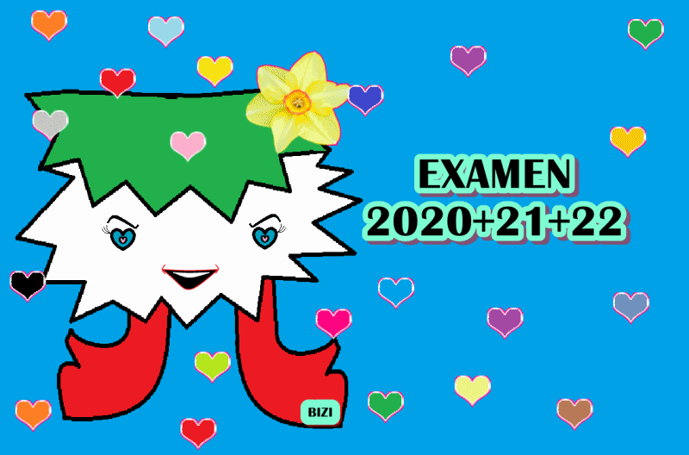
COMENZAR JUEGO
INSTRUCCIONES
SALIR DEL JUEGO

Slide 2
-SI NO ACIERTAS VUELVES A LA PREGUNTA
ANTERIOR
-SI APARECE UNA IMAGEN CLIKA AL RATON
SUERTE
SALIR
COMENZAR

Slide 3
HAY TRES OBJETIVOS PRINCIPALES PARA EL EMPLEO DE SISTEMAS DE CONTROL DE ALUMBRADO ARTIFICIAL EN RESPUESTA A LA LUZ NATURAL, QUE SON:
Ahorro de energía, economía de costes y confort del usuario.
Gama de colores, economía de costes y confort del usuario.
Ahorro de energía, gama de colores y confort del usuario.
Ahorro de energía, economía de costes y gama de colores.

Slide 4
SEÑALA LA AFIRMACIÓN CORRECTA:
La luminancia se expresa en cd/m² mientras que las uniformidades, como relación entre luminancias, se expresan en metros.
La luminancia se expresa en cd/m² mientras que las uniformidades, como relación entre luminancias, carecen de unidades.
La luminancia se expresa en cd/m² mientras que las uniformidades, como relación entre luminancias, se expresan en centímetros.
La luminancia se expresa en cd/m² mientras que las uniformidades, como relación entre luminancias, se expresan en kilómetros.

Slide 5
EN EL CASO DE PROYECTORES, ADEMÁS DE CUIDAR CON ESMERO SU APUNTAMIENTO, SE PREVERÁ:
La distribución métrica de las luminarias.
La distribución paramétrica de las luminarias.
La instalación de rejillas, para lúmenes y otros dispositivos que controlen la dirección del flujo luminoso emitido, reduciendo el deslumbramiento y la contaminación luminosa.
La distribución fotométrica de las luminarias.

Slide 6
UNA DE LAS POSIBLES SOLUCIONES QUE PERMITE REDUCIR EL RESPLANDOR LUMINOSO ES:
Encender las iluminancias publicitarias y ornamentales a partir de una hora determinada.
Dirigir la luz en sentido descendente y no ascendente, sobre todo en iluminación de edificios y monumentos.
Usar luz en exceso.
Utilizar en el alumbrado público luminarias con valores máximos de emisión de luz por encima de la horizontal.

Slide 7
CUÁL DE LAS SIGUIENTES DESCRIPCIONES SE CORRESPONDE CON UNA TEMPERATURA DE COLOR CÁLIDO:
Aspecto blanco-amarillento Tc > 5.300 ºK.
Tonalidad blanco-azulado Tc > 5.300 ºK.
Apariencia blanco-neutro 3.300 ºK < Tc ≤ 5.300 ºK.
Aspecto blanco-amarillento Tc ≤ 3.300 ºK.

Slide 8
SE ENTIENDE POR ILUMINANCIA O NIVEL DE ILUMINANCIA:
La cantidad de flujo luminoso (lúmenes) emitido por más de una fuente de luz, que llega vertical u horizontalmente a una superficie, dividida por dicha superficie, siendo su unidad de medida el lumen.
La cantidad de flujo luminoso (lúmenes) emitido por una fuente de luz, que llega vertical u horizontalmente a una superficie, dividida por dicha superficie, siendo su unidad de medida el lumen.
La cantidad de flujo luminoso (lúmenes) emitido por una fuente de luz, que llega vertical u horizontalmente a una superficie, dividida por dicha superficie, siendo su unidad de medida el lux.
La cantidad de flujo luminoso (lúmenes) emitido por más de una fuente de luz, que llega vertical u horizontalmente a una superficie, dividida por dicha superficie, siendo su unidad de medida el lux.

Slide 9
EL NIVEL DE ILUMINANCIA DEBE FIJARSE EN FUNCIÓN DE:
El tipo de tarea a realizar (necesidades de agudeza visual).
Las condiciones ambientales.
La duración de la actividad.
Todas las anteriores son correctas.

Slide 10
SEGÚN EL TIPO DE ACTIVIDAD, LAS ILUMINANCIAS A CONSIDERAR SERÁN:
Horizontales o verticales.
Transversales o verticales.
Conductores o dieléctricos.
Inductivas o reactivas.

Slide 11
SEÑALA LA AFIRMACIÓN CORRECTA:
El confort visual queda afectado positivamente por un exceso de grandes diferencias de la luminancia fuera de las zonas del campo de visión.
El confort visual queda afectado negativamente por un exceso de grandes diferencias de la luminancia en las zonas del campo de visión.
El confort visual queda afectado negativamente por un exceso de grandes diferencias de la luminancia fuera de las zonas del campo de visión.
El confort visual queda afectado positivamente por un exceso de grandes diferencias de la luminancia en las zonas del campo de visión.

Slide 12
LA ENERGÍA LUMINOSA EMITIDA EN LONGITUDES DE ONDA DE 380 NM:
Corresponde al color amarillo.
Corresponde al color azul.
Corresponde al color verde.
Corresponde al color rojo.

Slide 13


